Slide 1

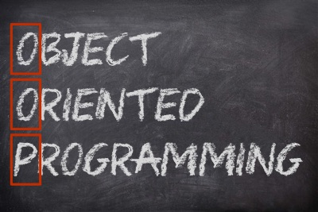

Опашка
Увод в АСД
Учителски екип
Обучение за ИТ кариера
https://it-kariera.mon.bg/e-learning/

Slide 2

Съдържание
Какво е опашка?
Статична опашка
Динамична опашка

Slide 3
Какво е опашка?
Опашката е структура от данни, която има поведение от тип „първи влязъл, първи излиза“.
Опашката може да се реализира:
Статично, чрез масив
Динамично, чрез възел със стойност и указател към следващ елемент

Slide 4
Статична (кръгова) опашка
Статична (базирана на масив) имплементация
Имеплентира се като „кръгов масив“
Има ограничен капацитет (когато се запълни се заделя двойно място)
Има индекси за начало (head) и край(tail), сочещи към началото и края на кръговата опашка
0 1 2 3 4 5 6 7
Q
 |  | 7 | 12 | 2 | 5
head
tail

Slide 5
Свързана опашка
Динамична имплементация
Всеки възел (node) има 2 полета: value и next
Позволява динамично създаване и изтриване
head
tail
2
next
7
next
4
next
5
next
null

Slide 6
Queue<T> в .NET
Queue<T> имплементира опашка чрез кръгов разтеглив масив
Елементите са от един и същ тип T
T може да бъде какъв да е тип, например int / Queue<int> / Queue<DateTime>
Размерът се увеличава динамично при нужда

Slide 7
Queue<T>: базова функционалност
Enqueue(T) – добавя елемент в края на опашката
Dequeue() – премахва и връща елемента от началото
Peek() – връща елемента от началото без триене
Count – връща броя елементи в
queue.Enqueue(5);
int number = queue.Dequeue();
int number = queue.Peek();
int elementCount = queue.Count;

Slide 8
Queue<T>: базова функционалност (2)
Clear() – премахва всички елементи
Contains(T) – проверява дали елемент се среща в опашка
ToArray() – преобразува опашка в обикновен масив
TrimExcess() – изтрива допълнителното място
queue.Clear();
bool isFound = queue.Contains(5);
int[] arr = queue.ToArray();
queue.TrimExcess();

Slide 9
Опашка
https://it-kariera.mon.bg/e-learning/

Slide 10




Министерство на образованието и науката (МОН)
Настоящият курс (презентации, примери, задачи, упражнения и др.) е разработен за нуждите на Национална програма "Обучение за ИТ кариера" на МОН за подготовка по професия "Приложен програмист"
Курсът е базиран на учебно съдържание и методика, предоставени от фондация "Софтуерен университет" и се разпространява под свободен лиценз CC-BY-NC-SA

